Slide 1

OYUNLA MATEMATİK ÖĞRETİMİ
3.hafta
DOÇ.DR. ESEN ERSOY
2020

Slide 2
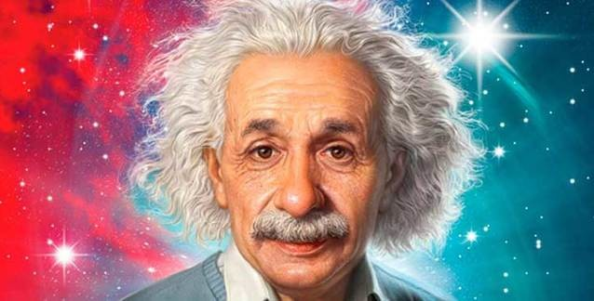
«Önce oyunun tüm kurallarını öğreneceksin sonra da herkesten iyi oynamayı.»
Albert Einstein

Slide 3
Oyun Türleri ve
Matematik Öğretiminde Oyunların Önemi

Slide 4
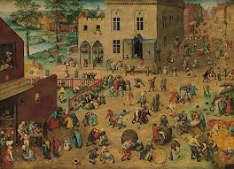
Matematiği oyun ile öğretmek nasıl olacak???

Slide 5
OYUN TÜRLERİ
Bilişsel Oyunlar
Sosyal Oyunlar
Yaratıcı Oyunlar
Manipülatif Oyunlar

